Slide 1
Публичная презентация
результатов педагогической
деятельности и инновационной работы
Спицина Светлана Михайловна,
учитель истории и обществознания МБОУ СОШ №81
Победитель ПНП «Образование» 2006
Победитель областного конкурса «Учитель года Воронежской области-2013»;
Участник финала Всероссийского конкурса «Учитель года России-2013»;
Член жюри областного этапа конкурса «Учитель года Воронежской области» (2014, 2015, 2016);
Член жюри городского конкурса творческих проектов среди обучающихся учреждений дополнительного образования (2016, 2017)

Slide 2
Высокие результаты учебных достижений обучающихся
Всероссийская олимпиада по истории «Фоксфорд» | 2016 | Жукова Мария Дахина Юлия Безрукова Ольга Гайдамачук Евгений Пожидаева Дарья Третьякова Дарья Тишанинов Роман Кобцев Сергей | 3 место 3 место 3 место 3 место 2 место 2 место 2 место 2 место
Всероссийская олимпиада по обществознанию «Фоксфорд» | 2016 | Кобцев Сергей Третьякова Дарья Пожидаева Дарья Денежко Владислав. Дахина Юлия Безрукова Ольга Зацепин Павел Жукова Мария | 2 место 2 место 2 место 2 место 3 место 3 место 3 место 3 место
Муниципальный этап Всероссийской олимпиады по Мировой художественной культуре | 2014 | Безрукова Ольга | Победитель
Муниципальный этап Всероссийской олимпиады по Мировой художественной культуре | 2015 | Безрукова Ольга | Призер
Муниципальный этап Всероссийской олимпиады по Мировой художественной культуре | 2015 | Безрукова Ольга | Призер

Slide 3
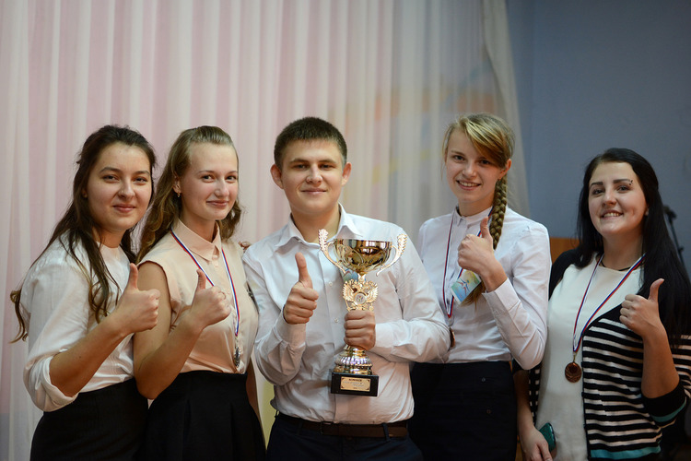
Высокие результаты внеурочной деятельности обучающихся
Победа в Городском конкурсе «Ратный подвиг прославляя»
Олимпиада по основам избирательного законодательства
Два года подряд переходящий кубок Победителя завоевывает команда «Граждане России»

Slide 4
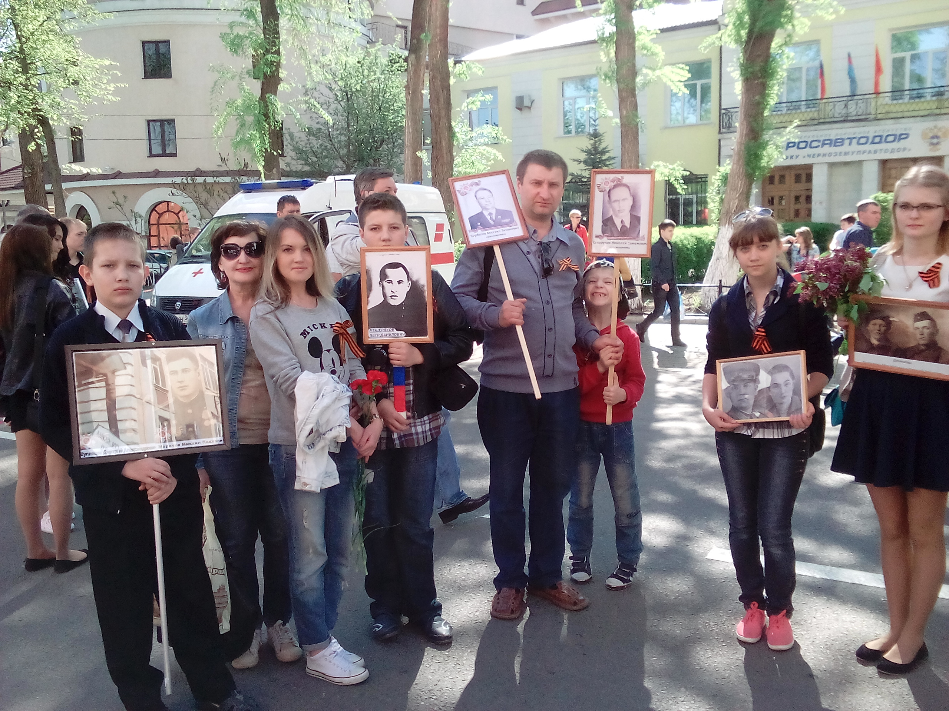
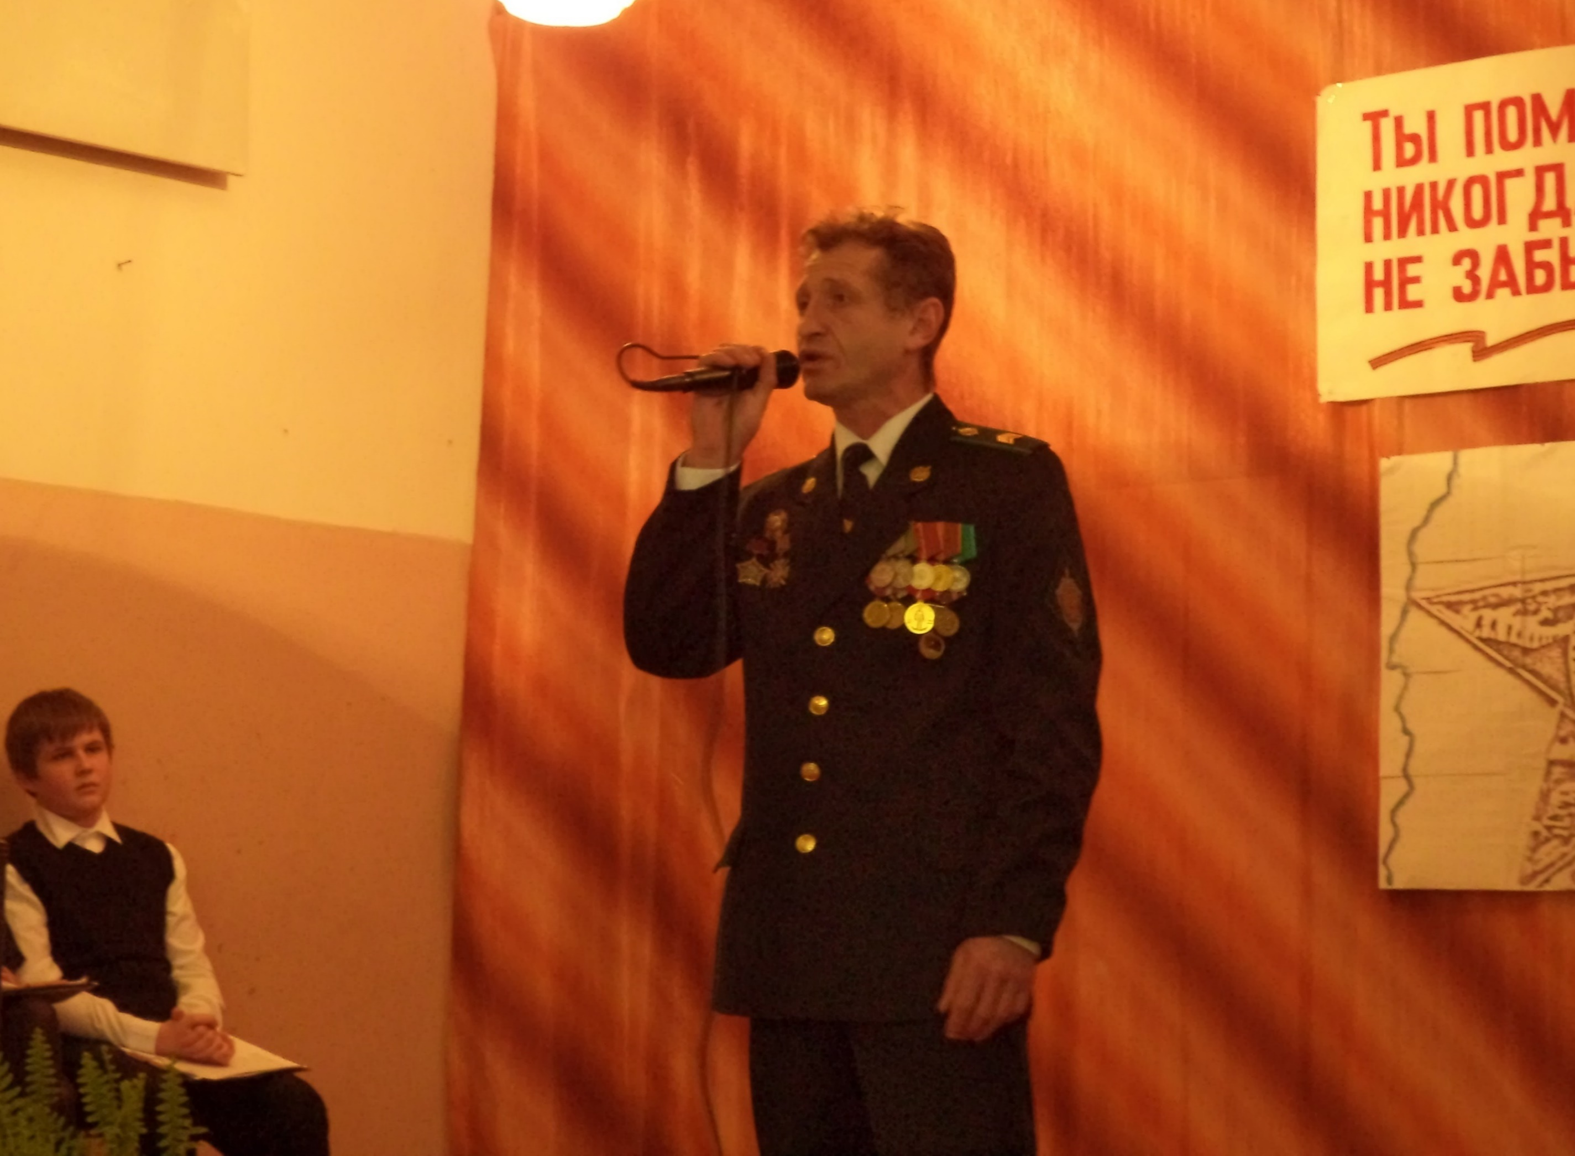
Создание условий для приобретения
обучающимися позитивного социального опыта
Акция «Бессмертный полк»
«Афганистан болит в моей душе…»
Городской конкурс исследовательских работ на тему политических репрессий

Slide 5
Наличие собственной методической системы

Slide 6
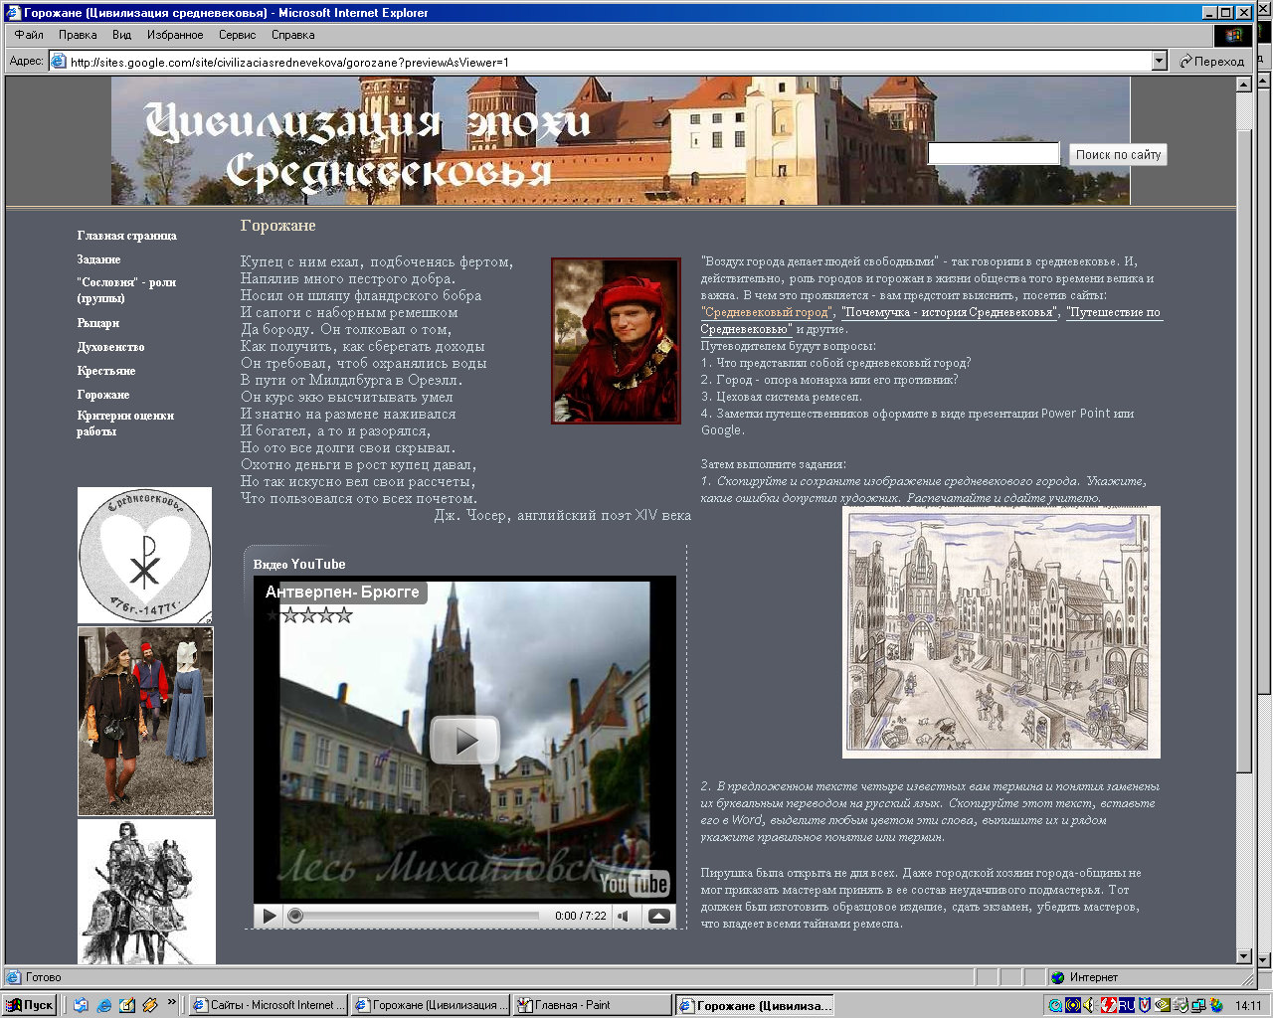
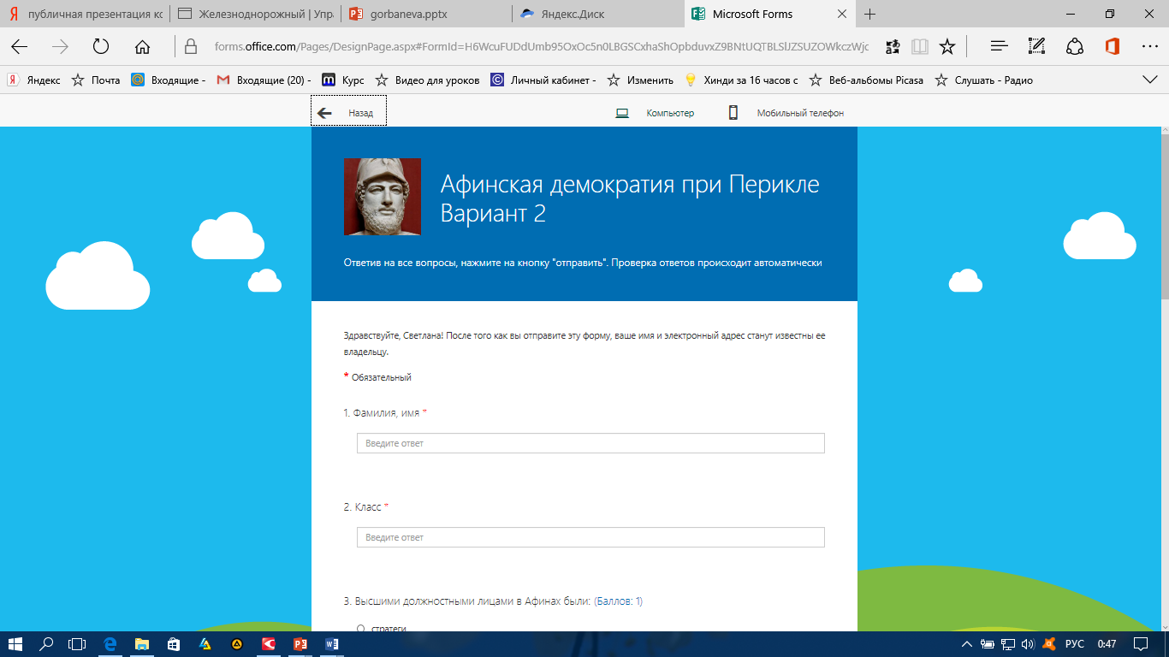
Эффективное использование современных образовательных технологий
Образовательный
Веб-квест
возможность для учащихся изучить тему в игровой форме
Онлайн-тестирование
sites.google.com/site/spicinasm/

Slide 7
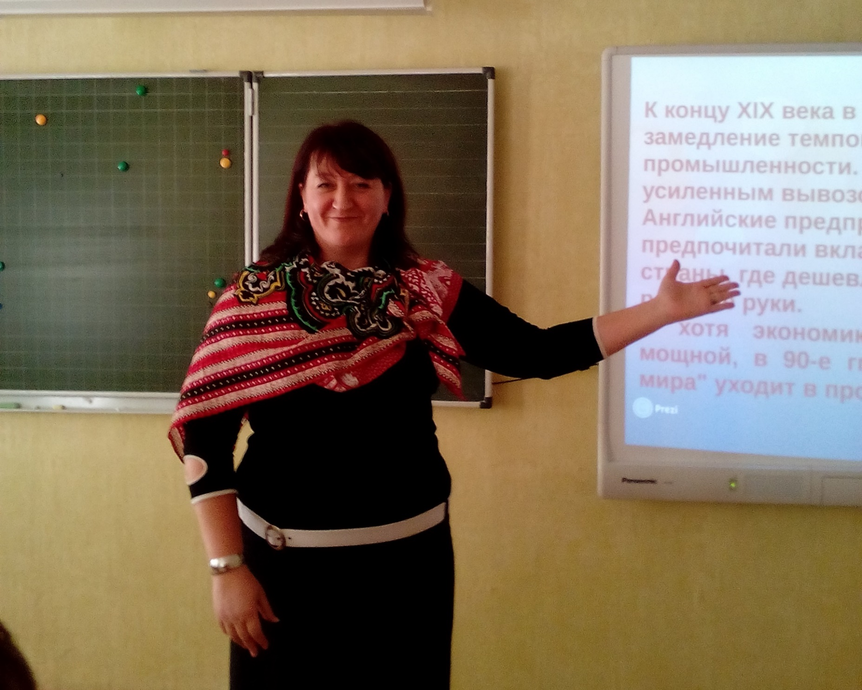
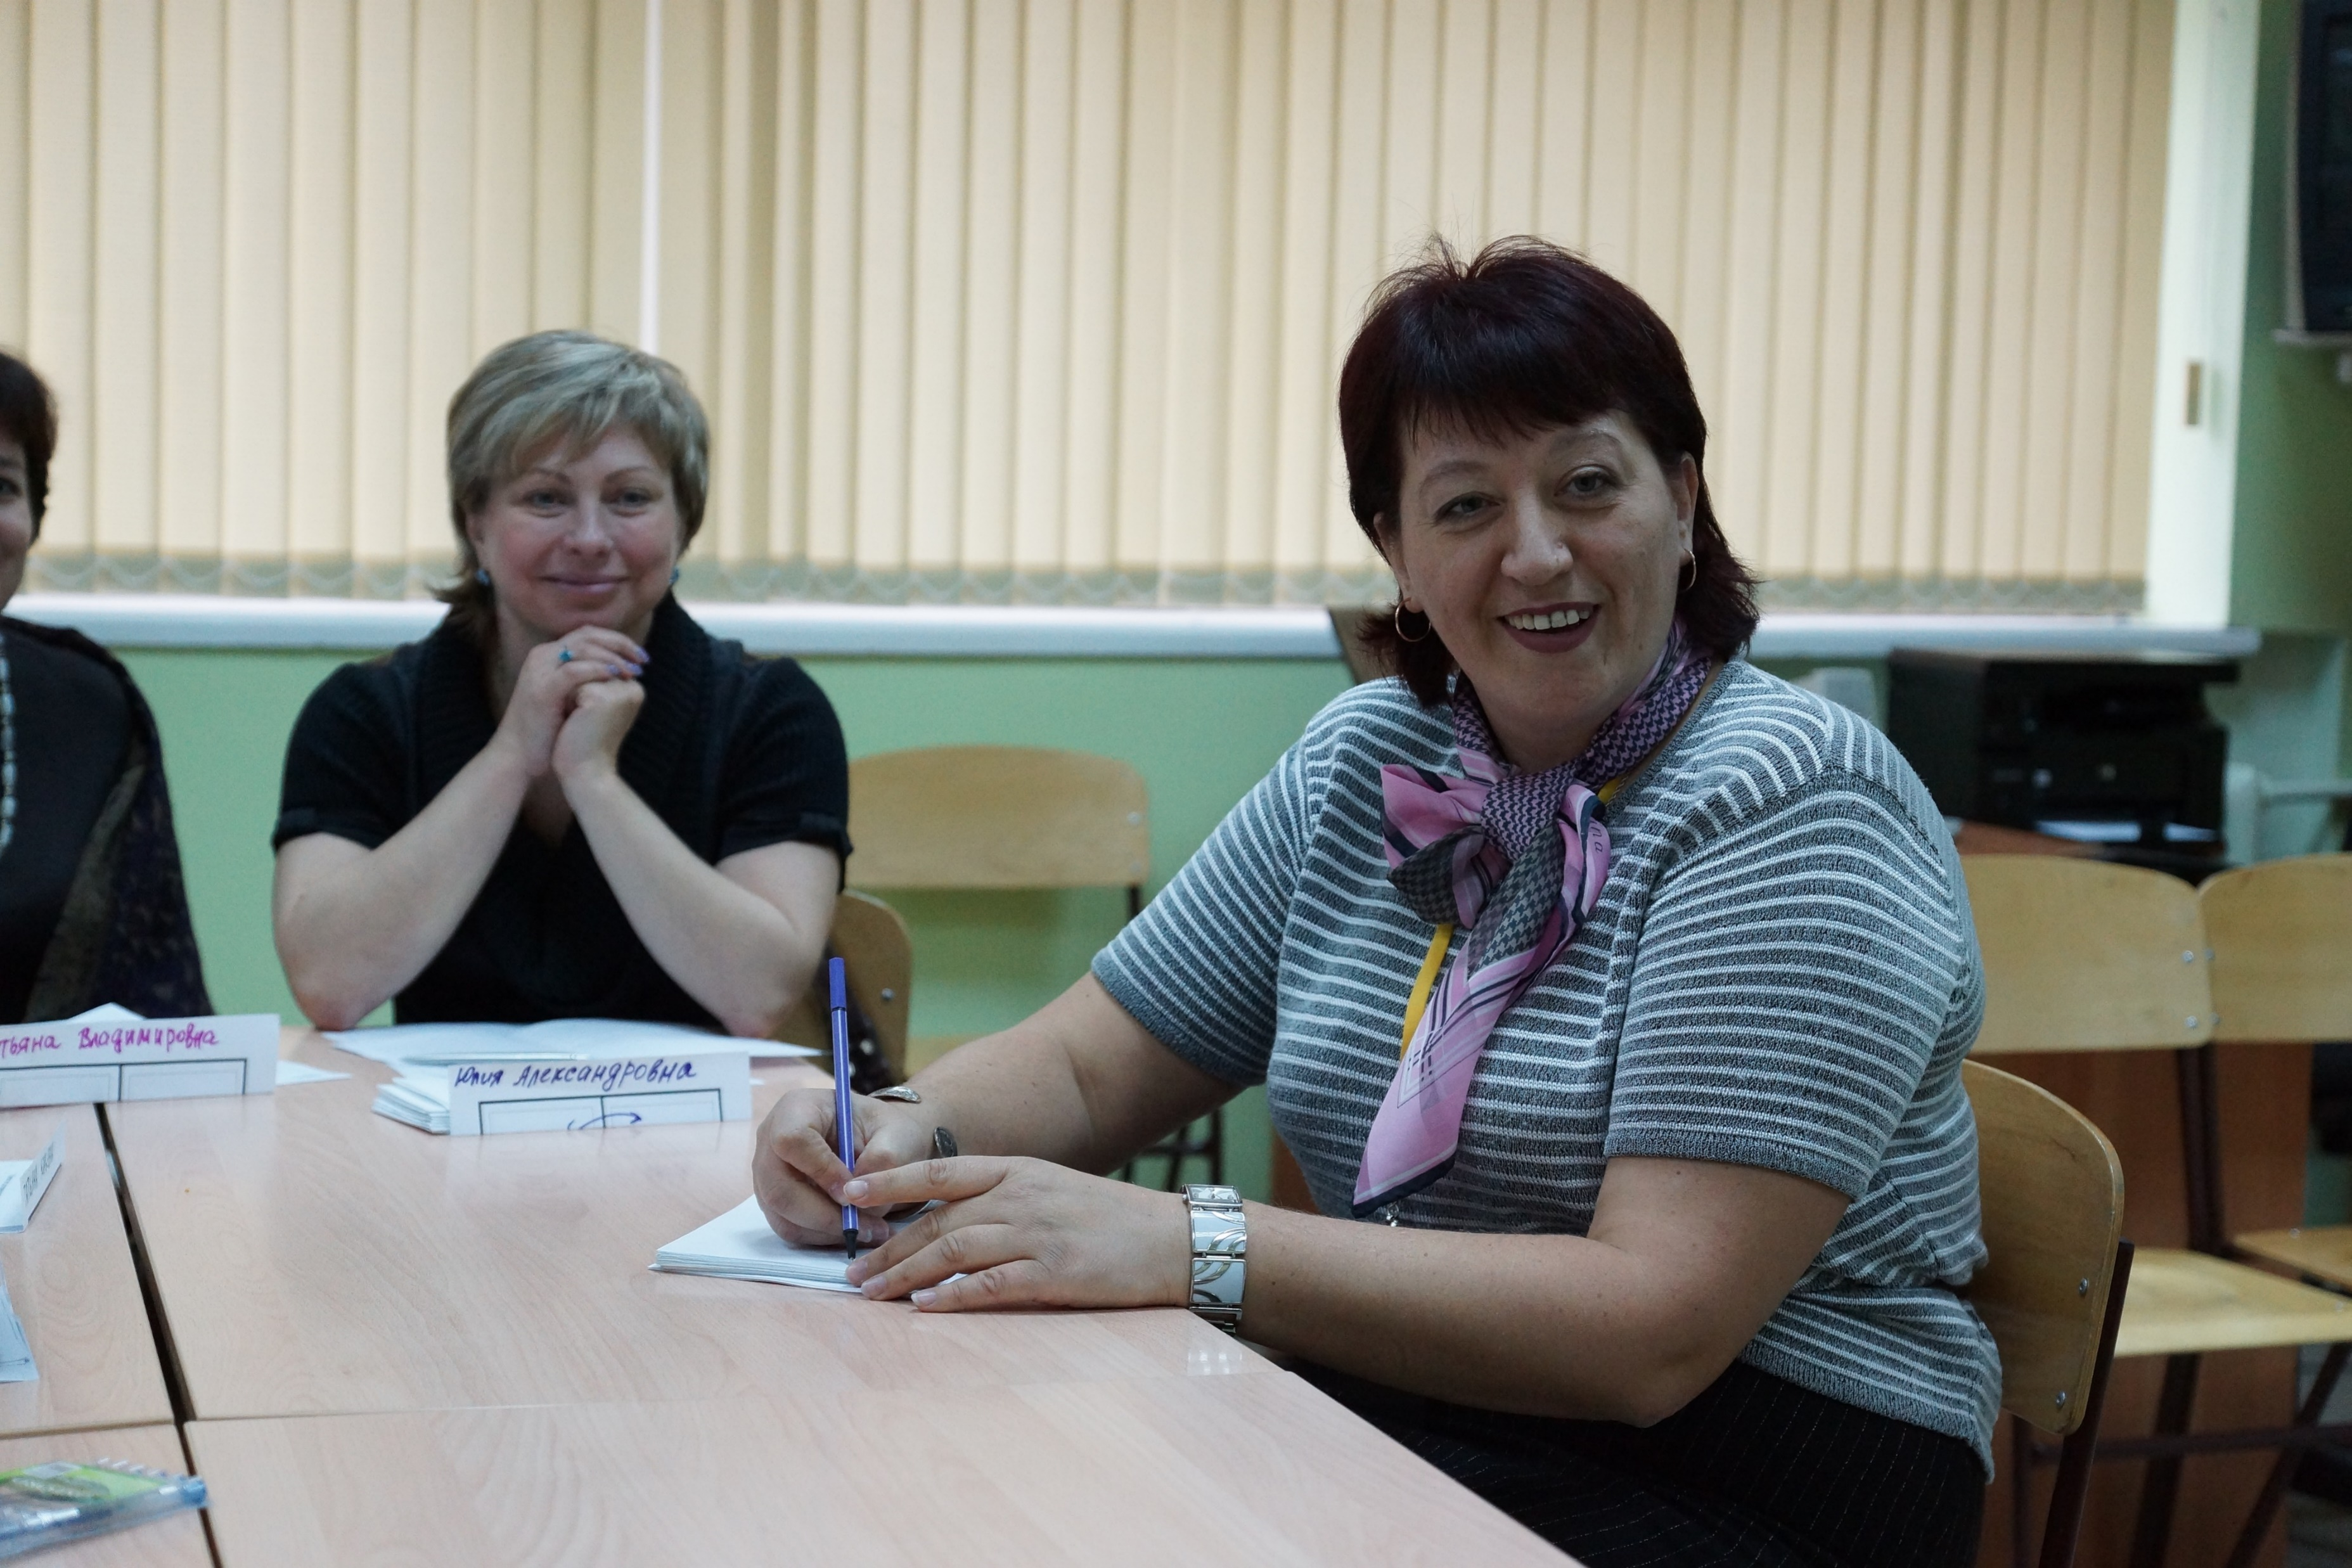
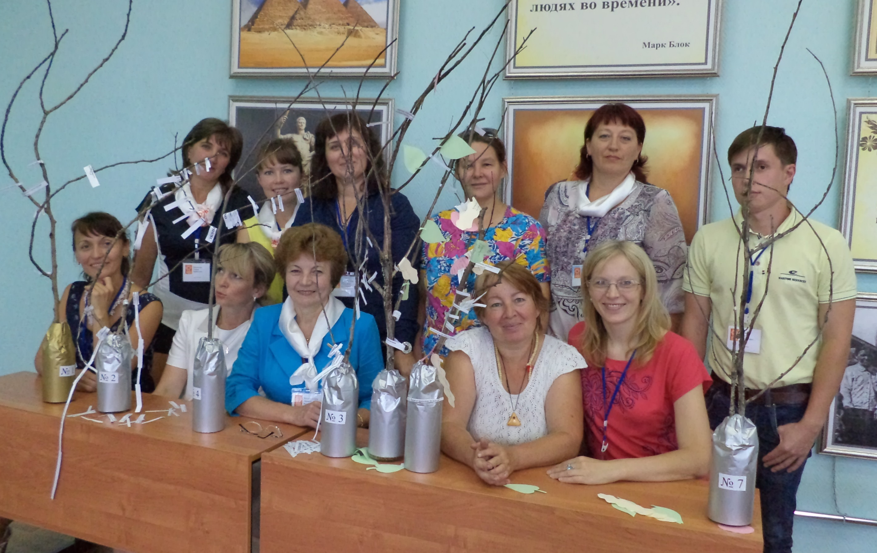
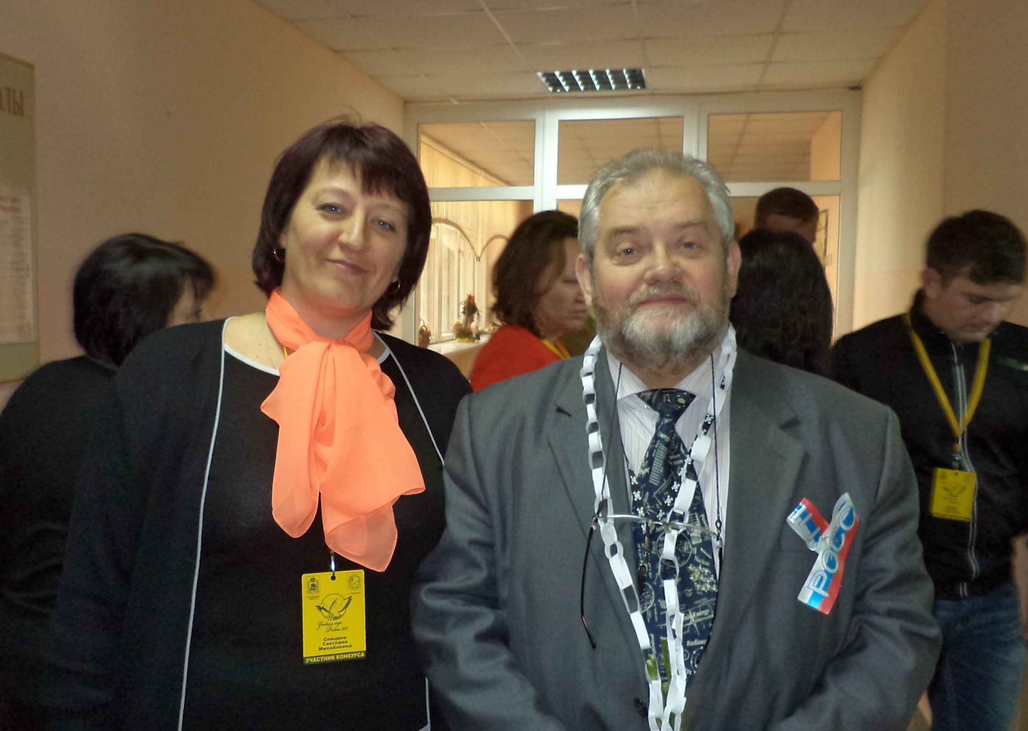
Диссеминация педагогического опыта
Семинар-выставка «Урок по ФГОС: практика в школе»
Мастер-класс «Активные методы обучения»
Международный фестиваль школьных учителей в Елабуге
Школа №29 г. Подольска

Slide 8
Спасибо за внимание!

